Slide 1
БД Таксопарк
Проект по бд и вд
Участники:
Подобный В.А
Филатов.в
перфильев.р
Мусин.в

Slide 2
История проекта
Целью проекта была создать отчет для директора и сотрудников таксопарка для управления бизнесом на основе цифр, также для определения какой водитель принес больше выручки, какое ТС было использовано и выявлений какой способ оплаты больше используется
Подобный В.А. стал проект-менеджером: он вёл общую папку, фиксировал вопросы и сформулировал стартовые аналитические вопросы проекта
Филатов Вадим занял роль работника по презентации. Виталий Мусин отвечал за проектирование БД и SQL-скрипты,
Роман Перфильев как лидер описал предметную область.

Slide 3


Датасет
Ссылка: https://www.kaggle.com/
Название набора: Учебная выгрузка таксопарка (референсы: NYC Yellow Taxi, aditi0012345/taxi-dataset).
Данные брали на Kaggle. Использовали датасеты NYC Yellow Taxi и aditi0012345/taxi-dataset. Оттуда взяли только пример того, какие вообще должны быть поля в базе такси.
Например, логику фиксации времени начала и конца поездки, разделение денег на саму стоимость, чаевые и доплаты.
Также взяли принцип разделения оплаты на карту и наличку, логику записи адресов откуда и куда, привязку поездки к конкретному водителю, клиенту и статусу.

Slide 4
Первоначальный аудит
Исходные данные: 6 листов (Водители, Авто, Клиенты, Статусы, Смены, Поездки).
01
Профиль данных: Выявлены пустые поля в сменах в исходнике, дубликаты ID, ошибки типов данных (текст вместо чисел) и опечатки (например, завешен).
02
Словарь полей: Описание всех ID, стоимости, времени, оценок и чаевых.
03

Slide 5
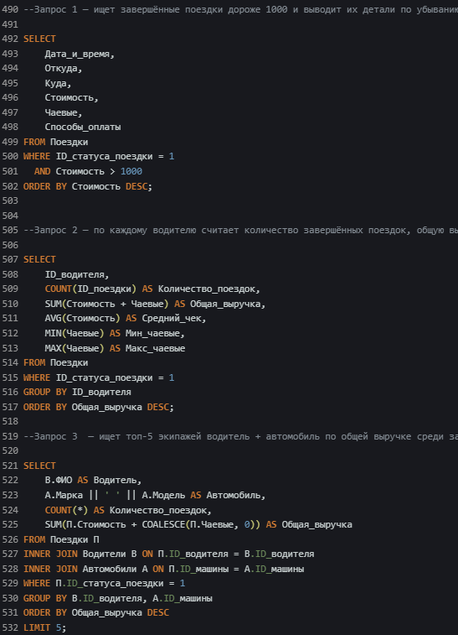
Проектирование БД
1 Нормализация: JOIN связывает главную таблицу Поездки со справочниками (Водители, Автомобили), данные не дублируются.
2 Ключи: используются суррогатные первичные и внешние ключи (ID_...).
3 Справочники: статусы вынесены в отдельную таблицу (фильтр WHERE ID_статуса_поездки = 1).
4 Типы данных: числовые поля (REAL) корректно работают с SUM и AVG.
5 Обработка NULL: COALESCE защищает расчеты от пустых значений.
6 Аналитика: структура готова к группировке, сортировке и лимитам (GROUP BY, ORDER BY, LIMIT).

Slide 6
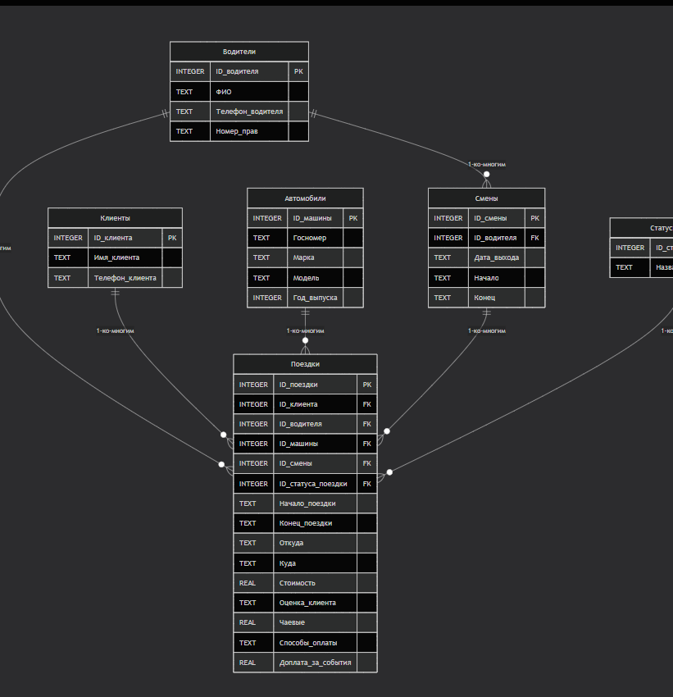
ER-схема
Чек-лист для ER-диаграммы таксопарка:
Таблицы и типы данных: все 6 таблиц вынесены в отдельные блоки. Внутри каждого блока указаны поля с типами данных (INTEGER, TEXT, REAL). Ключи (PK и FK): в каждой таблице явно помечен первичный ключ (PK). В таблицах Поездки и Смены явно помечены внешние ключи (FK).
Определение связей (Кардинальность): установлена связь Один ко многим (1:N) от Клиентов к Поездкам. Установлена связь Один ко многим (1:N) от Водителей к Поездкам. Установлена связь Один ко многим (1:N) от Автомобилей к Поездкам. Установлена связь Один ко многим (1:N) от Статусов_поездки к Поездкам. Установлена связь Один ко многим (1:N) от Смен к Поездкам. Установлена связь Один ко многим (1:N) от Водителей к Сменам.
Отрисовка линий: линии связи проведены от первичных ключей (PK) к соответствующим внешним ключам (FK). На линиях подписана кратность (1:N или 1:M). Центральная таблица — Поездки (сильная сущность, связывающая всё воедино).

Slide 7
Excel-анализ
Аналитический запрос 1
Вывод 1
Самые дорогие поездки — это трансферы в/из аэропорта Пулково с центральных улиц или спальных районов.
Вывод 2
Пассажиры, оплачивающие поездку картой, оставляют более высокие чаевые.
Аналитический запрос 2
Вывод 1
Лидерство по выручке достигается за счет количества поездок, а не их стоимости.
Вывод 2
Самый большой разброс в размере чаевых наблюдается у одного конкретного водителя
Аналитический запрос3
Вывод 1
На общую выручку больше влияет количество выполненных заказов, а не их стоимость.
Вывод 2
Основную выручку приносят бюджетные автомобили — Kia Rio, Hyundai Solaris, Skoda Octavia и VW Polo.

Slide 8
Сводная таблица
1 Аналитический запрос
2 Аналитический запрос
3 Аналитический запрос
ID_водителя | ID_клиента | Откуда | Куда | Стоимость | Чаевые | Способ_оплаты
1 | 5005 | ул. Рубништейна... | аэропорт Пулково | 1 400,00 ₽ | 120,00 ₽ | карта
1 | 5007 | ул. Рубништейна... | аэропорт Пулково | 1 450,00 ₽ | 115,00 ₽ | карта
2 | 5007 | Эрмитаж | аэропорт Пулково | 1 380,00 ₽ | 105,00 ₽ | наличка
4 | 5004 | Московский пр. 20 | аэропорт Пулково | 1 100,00 ₽ | 100,00 ₽ | карта
1 | 5002 | Невский пр. 100 | аэропорт Пулково | 1 300,00 ₽ | 100,00 ₽ | карта
2 | 5005 | Эрмитаж | аэропорт Пулково | 1 350,00 ₽ | 100,00 ₽ | наличка
4 | 5006 | Московский пр. 20 | аэропорт Пулково | 1 100,00 ₽ | 95,00 ₽ | карта
1 | 5008 | Невский пр. 100 | аэропорт Пулково | 1 250,00 ₽ | 90,00 ₽ | карта
4 | 5006 | Лиговский пр. 50 | аэропорт Пулково | 1 220,00 ₽ | 85,00 ₽ | наличка
4 | 5004 | Лиговский пр. 50 | аэропорт Пулково | 1 200,00 ₽ | 80,00 ₽ | наличка
5 | 5011 | ул. Рубништейна... | аэропорт Пулково | 1 400,00 ₽ | 50,00 ₽ | карта
2 | 5004 | Невский пр. 100 | аэропорт Пулково | 1 200,00 ₽ | 46,00 ₽ | наличка
3 | 5028 | Эрмитаж | аэропорт Пулково | 1 250,00 ₽ | 45,00 ₽ | карта
3 | 5003 | ул. Рубништейна... | аэропорт Пулково | 1 050,00 ₽ | 37,00 ₽ | наличка
2 | 5012 | Московский пр. 20 | аэропорт Пулково | 1 100,00 ₽ | 35,00 ₽ | наличка
2 | 5025 | Невский пр. 100 | аэропорт Пулково | 1 200,00 ₽ | 35,00 ₽ | наличка
1 | 5012 | Московский пр. 20 | аэропорт Пулково | 1 100,00 ₽ | 25,00 ₽ | карта
5 | 5025 | Невский пр. 100 | аэропорт Пулково | 1 200,00 ₽ | 25,00 ₽ | карта
3 | 5022 | Лиговский пр. 50 | аэропорт Пулково | 1 350,00 ₽ | 15,00 ₽ | карта
2 | 5005 | аэропорт Пулково | Невский пр. 100 | 1 180,00 ₽ | 90,00 ₽ | карта
2 | 5003 | аэропорт Пулково | Невский пр. 100 | 1 150,00 ₽ | 85,00 ₽ | карта
3 | 5008 | аэропорт Пулково | Невский пр. 100 | 1 150,00 ₽ | 65,00 ₽ | наличка
5 | 5017 | аэропорт Пулково | Невский пр. 100 | 1 150,00 ₽ | 30,00 ₽ | карта
3 | 5017 | аэропорт Пулково | Невский пр. 100 | 1 150,00 ₽ | 30,00 ₽ | карта
2 | 5001 | аэропорт Пулково | ул. Ленина 5 | 1 430,00 ₽ | 112,00 ₽ | карта
2 | 5007 | аэропорт Пулково | ул. Ленина 5 | 1 400,00 ₽ | 110,00 ₽ | карта
2 | 5017 | аэропорт Пулково | ул. Ленина 5 | 1 300,00 ₽ | 50,00 ₽ | карта
3 | 5017 | аэропорт Пулково | ул. Ленина 5 | 1 300,00 ₽ | 30,00 ₽ | карта
4 | 5003 | аэропорт Пулково | ул. Ленина 5 | 1 250,00 ₽ | 15,00 ₽ | наличка
4 | 5001 | аэропорт Пулково | ул. Ленина 5 | 1 300,00 ₽ | 10,00 ₽ | наличка
3 | 5001 | аэропорт Пулково | ул. Ленина 5 | 1 100,00 ₽ | 9,00 ₽ | наличка
ID_водителя | Количество поездок | Общая выручка | Средний_чек | Мин_чаевые | Макс_чаевые
1 | 36 | 23103 | 600,00 ₽ | 10,00 ₽ | 120,00 ₽
3 | 35 | 20436 | 545,00 ₽ | 2,00 ₽ | 84,00 ₽
4 | 27 | 18393 | 637,00 ₽ | 10,00 ₽ | 100,00 ₽
2 | 24 | 16051 | 618,00 ₽ | 15,00 ₽ | 112,00 ₽
5 | 28 | 14988 | 499,00 ₽ | 3,00 ₽ | 96,00 ₽
Водитель | Автомобиль | Количество_поездок | Общая_выручка
Сидоров Сидор Сидорович | Kia Rio | 20 | 13 059,00 ₽
Кузнецов Алексей Сергеевич | Kia Rio | 17 | 11 394,00 ₽
Иванов Иван Иванович | Hyundai Solaris | 10 | 10 087,00 ₽
Сидоров Сидор Сидорович | Skoda Octavia | 16 | 10 014,00 ₽
Петров Петр Петрович | Volkswagen Polo | 12 | 10 000,00 ₽

Slide 9
Итоги и возможное развитие проекта
UNDONE, TODO и HACK — это специальные маркеры, которые разработчики используют в комментариях кода для обозначения разных статусов задач и особенностей реализации.
TODO - обозначает задачу, которую нужно выполнить в будущем.
UNDONE - указывает на то, что работа над фрагментом кода ещё не завершена.
HACK - Маркер HACK используется для обозначения нестандартного, часто «костыльного» решения, которое было добавлено для быстрого устранения конкретной проблемы.
Имеется ввиду добавить подобные определения в проект для упрощения изменений в последующих работах

Slide 10
Финал Проекта
Для пользователя проект интересен тем, что даёт готовый отчёт для управления таксопарком на основе цифр: кто из водителей приносит больше выручки, какие маршруты самые прибыльные и как способ оплаты влияет на чаевые. Вместо догадок директор получает конкретные выводы, например, что для заработка важнее количество заказов, а не высокий средний чек, и что бюджетные автомобили окупаются быстрее.

Slide 11

СПАСИБО ЗА ВНИМАНИЕ

